Slide 1
포트폴리오 형태희

Slide 2

프로그램 소개
다이어그램
1
3
INDEX
우리 혼자 산다
프로그램 주요 기능
UI(User Interface)
2
4

Slide 3
개발환경
OS | Window7
DBMS | Oracle 11g Release2
FrameWork | Spring mvc, Mybatis
Tool | Eclipse
Server | Apache Tomcat 8.5
API | Naver(로그인), Daum(지도), 공공데이터(미세먼지)
Web | Jquery, JavaScript, Html5, Jsp, Css, Bootstrap 4
Library | SummerNote, Commons-fileupload(Apache), scribejava(이메일)
UML Toll | StarUML, exERD
형상관리 | Git
의존성관리 | Maven
프로젝트관리 | Trello

Slide 4
개발일정
구분 | 내용 | 6월 |  |  |  |  |  |  |  |  |  |  |  |  |  | 7월
 |  | 1주차 |  |  |  |  |  |  | 2주차 |  |  |  |  |  |  | 3주차 |  |  |  |  |  |  | 4주차 |  |  |  |  |  |  | 5주차
 |  | 17 | 18 | 19 | 20 | 21 | 22 | 23 | 24 | 25 | 26 | 27 | 28 | 29 | 30 | 1 | 2 | 3 | 4 | 5 | 6 | 7 | 8 | 9 | 10 | 11 | 12 | 13 | 14 | 15 | 15
분석 | 주제 선정
 | 개발계획수립
설계 | UI설계
 | DB설계
구현 | UI구현
 | 기능구현
 | 단위테스트
분석 | 통합
 | 테스트
아이디어선정
개발계획수립
UI 설계
DB 설계
UI 구현
각자 파트 세부 기능 구현
단위테스트
통합
테스트 및 보완
문서

Slide 5
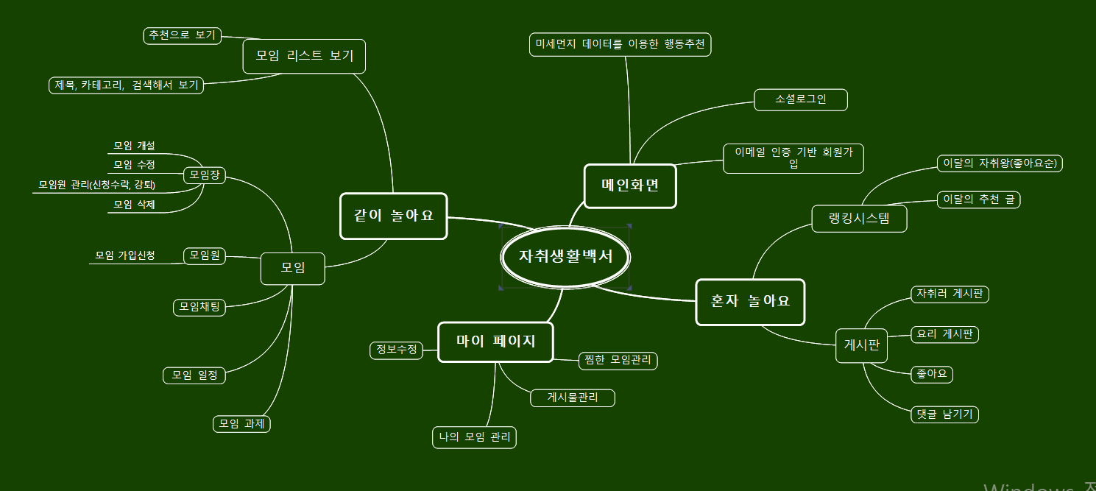
마인드맵

Slide 6
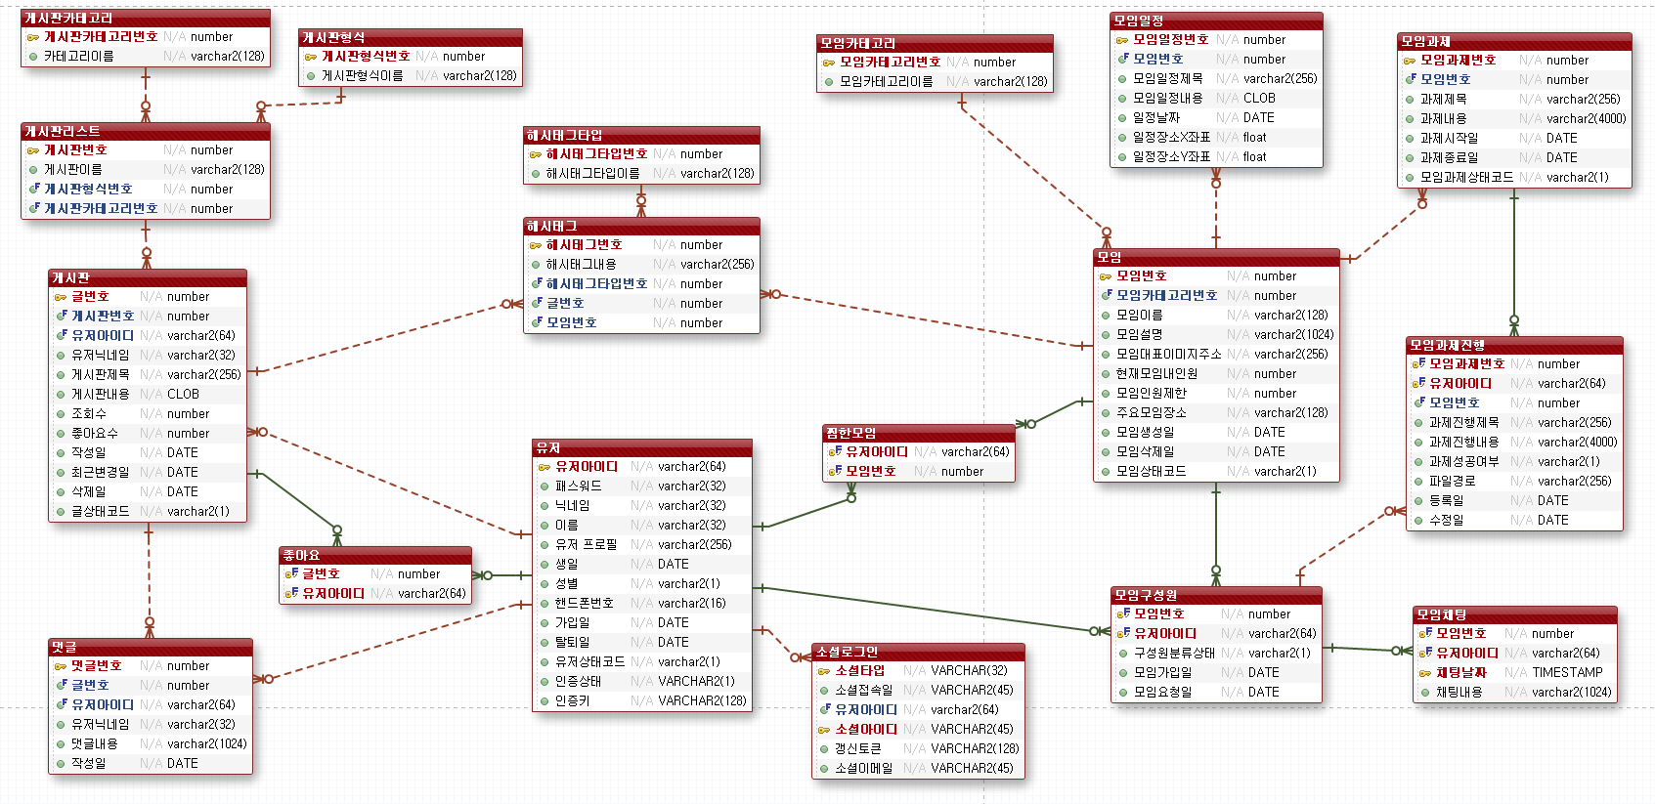
DB 관계도
Notes:
이거 변경

Slide 7
DB 관계도
Notes:
이거 변경

Slide 8
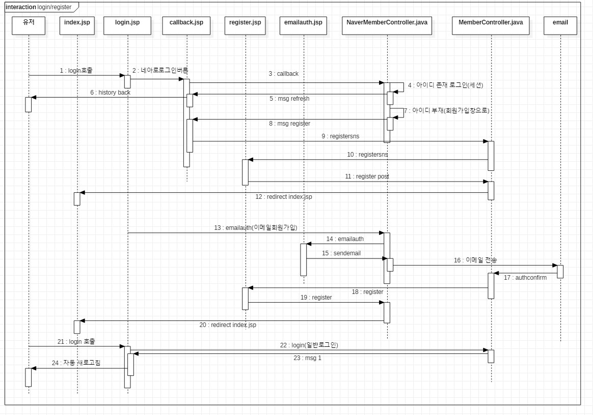
담당업무
네이버 아이디 로그인/회원가입
Notes:
모임원 중심원 찍ㅣ 빼혼자고
과제 제출 빼고
자취러 커뮤니티
자취러모임

Slide 9






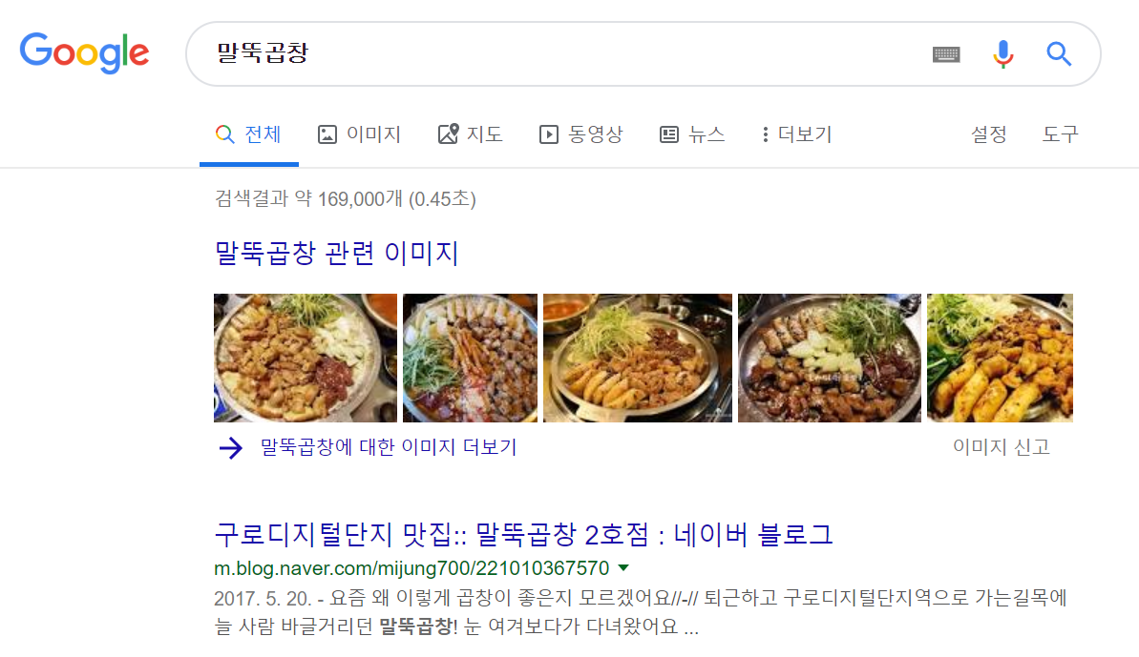
UI(User Interface)
My Page > 내 모임 목록
미세먼지 API를 통해 그날의 미세먼지 지수를
나타내어주고 그에 따른 사용자 행동추천
구글 검색 페이지로 이동

Slide 10
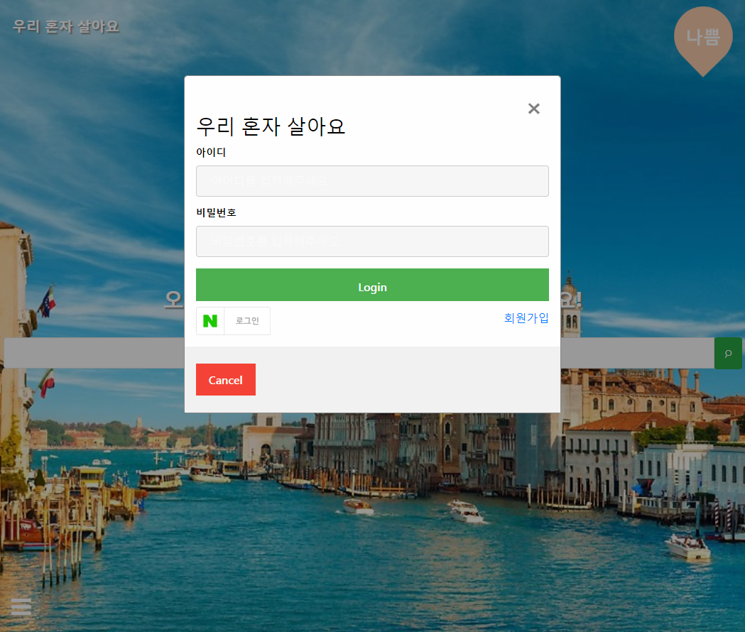
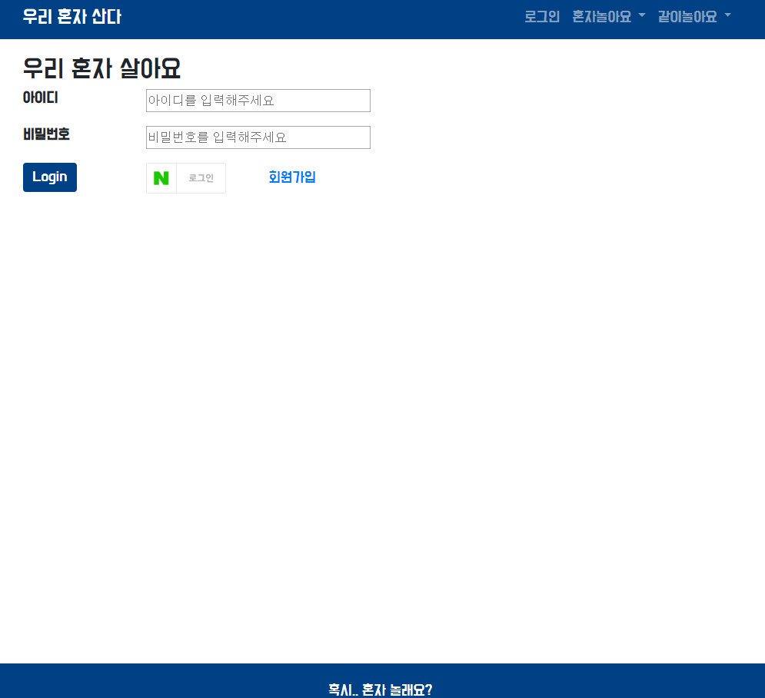
UI (User Interface)
메인 화면 > 로그인
사용 기술
네이버 아이디로 로그인(API)
AJAX
기능
네이버 자동 로그인
네이버 프로필 조회
자동 뒤로가기 기능
로그인, 회원가입
메인 > 로그인 화면
로그인 화면

Slide 11
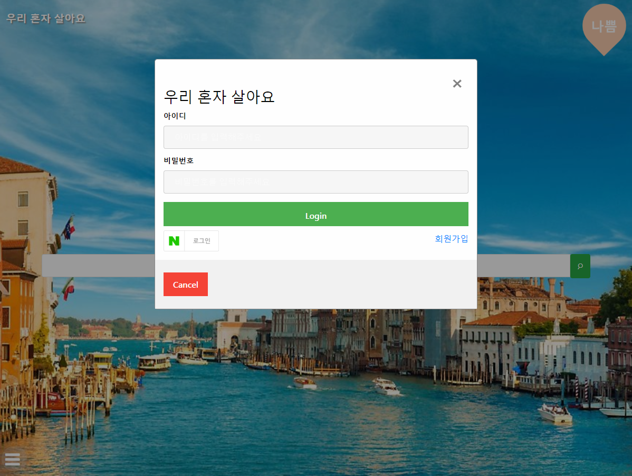
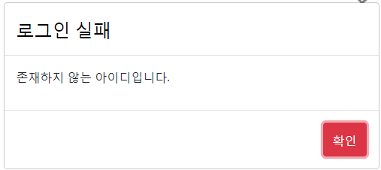


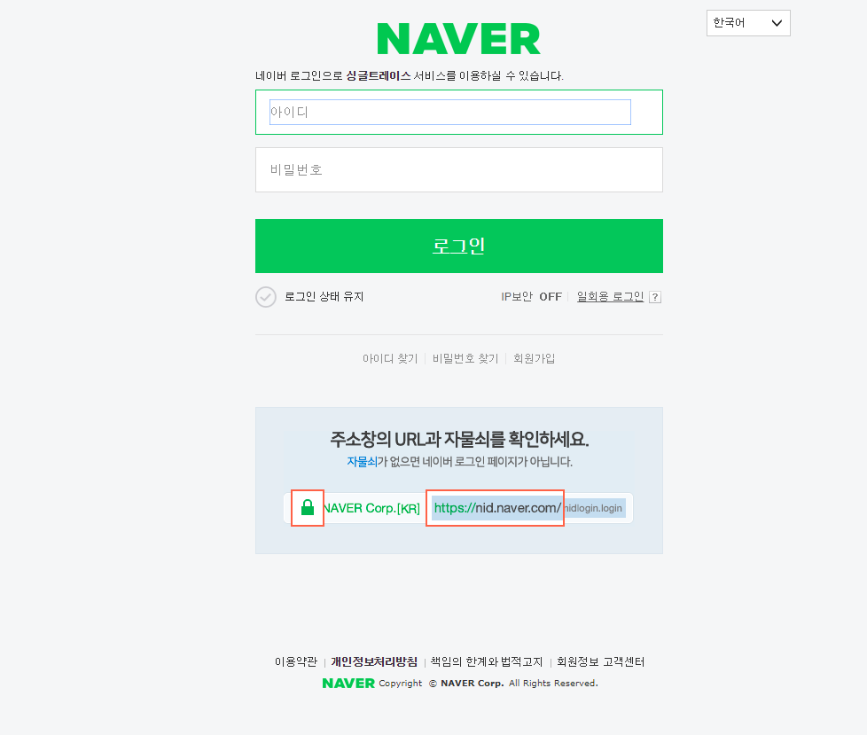
UI(User Interface)
메인 화면 > 로그인
일반 로그인
아이디 검사
네이버 아이디 로그인

Slide 12
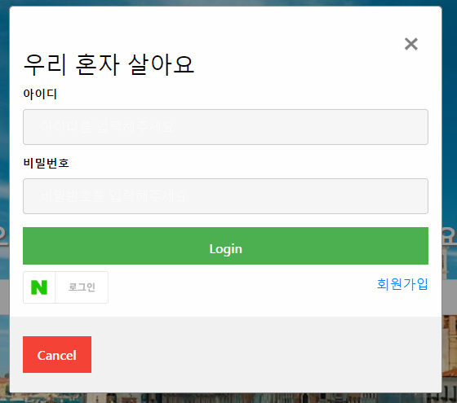
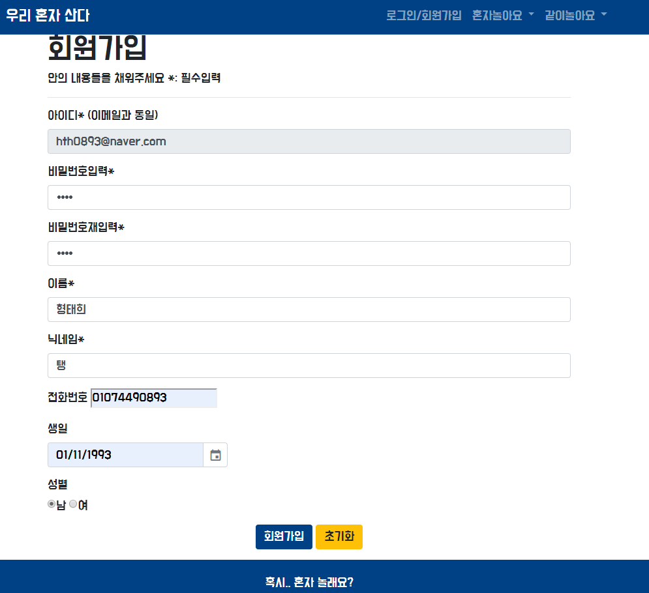
UI(User Interface)
메인 화면 > 회원가입
사용 기술
네이버 아이디
로그인(API)
이메일 인증(OAuth)
AJAX
정규식 검사
기능
아이디 체크
이메일 전송
네이버 아이디
프로필조회
아이디 연동

Slide 13
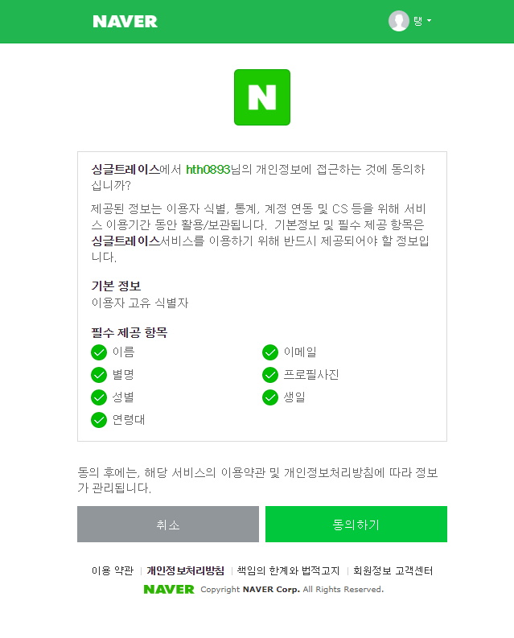
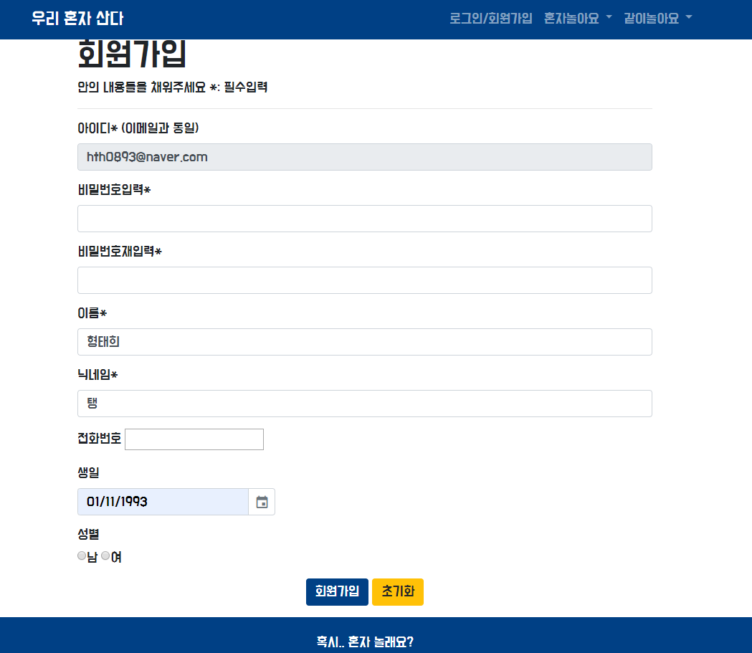
UI(User Interface)
메인 화면 > 회원가입

Slide 14
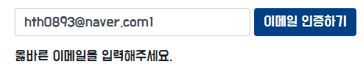
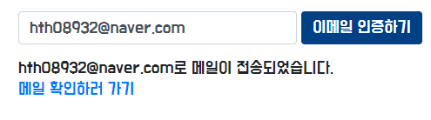
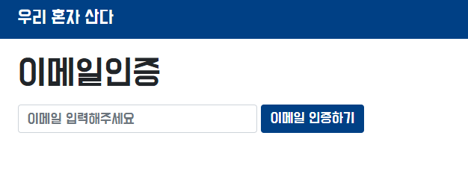
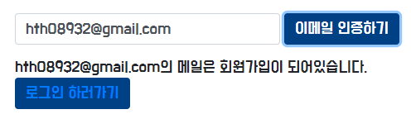
UI(User Interface)
메인 화면 > 이메일 인증 회원가입
이메일 정규식 확인
미가입회원 메일전송
가입회원 로그인 페이지 이동

Slide 15
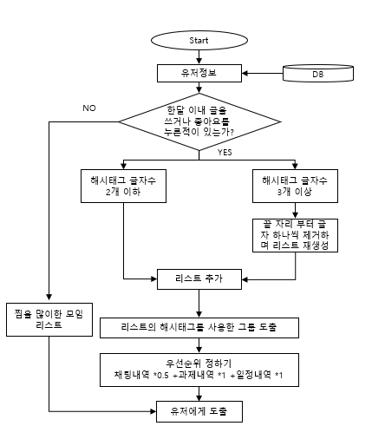
담당업무
해시태그 추천 기능
Notes:
모임원 중심원 찍ㅣ 빼혼자고
과제 제출 빼고
자취러 커뮤니티
자취러모임

Slide 16
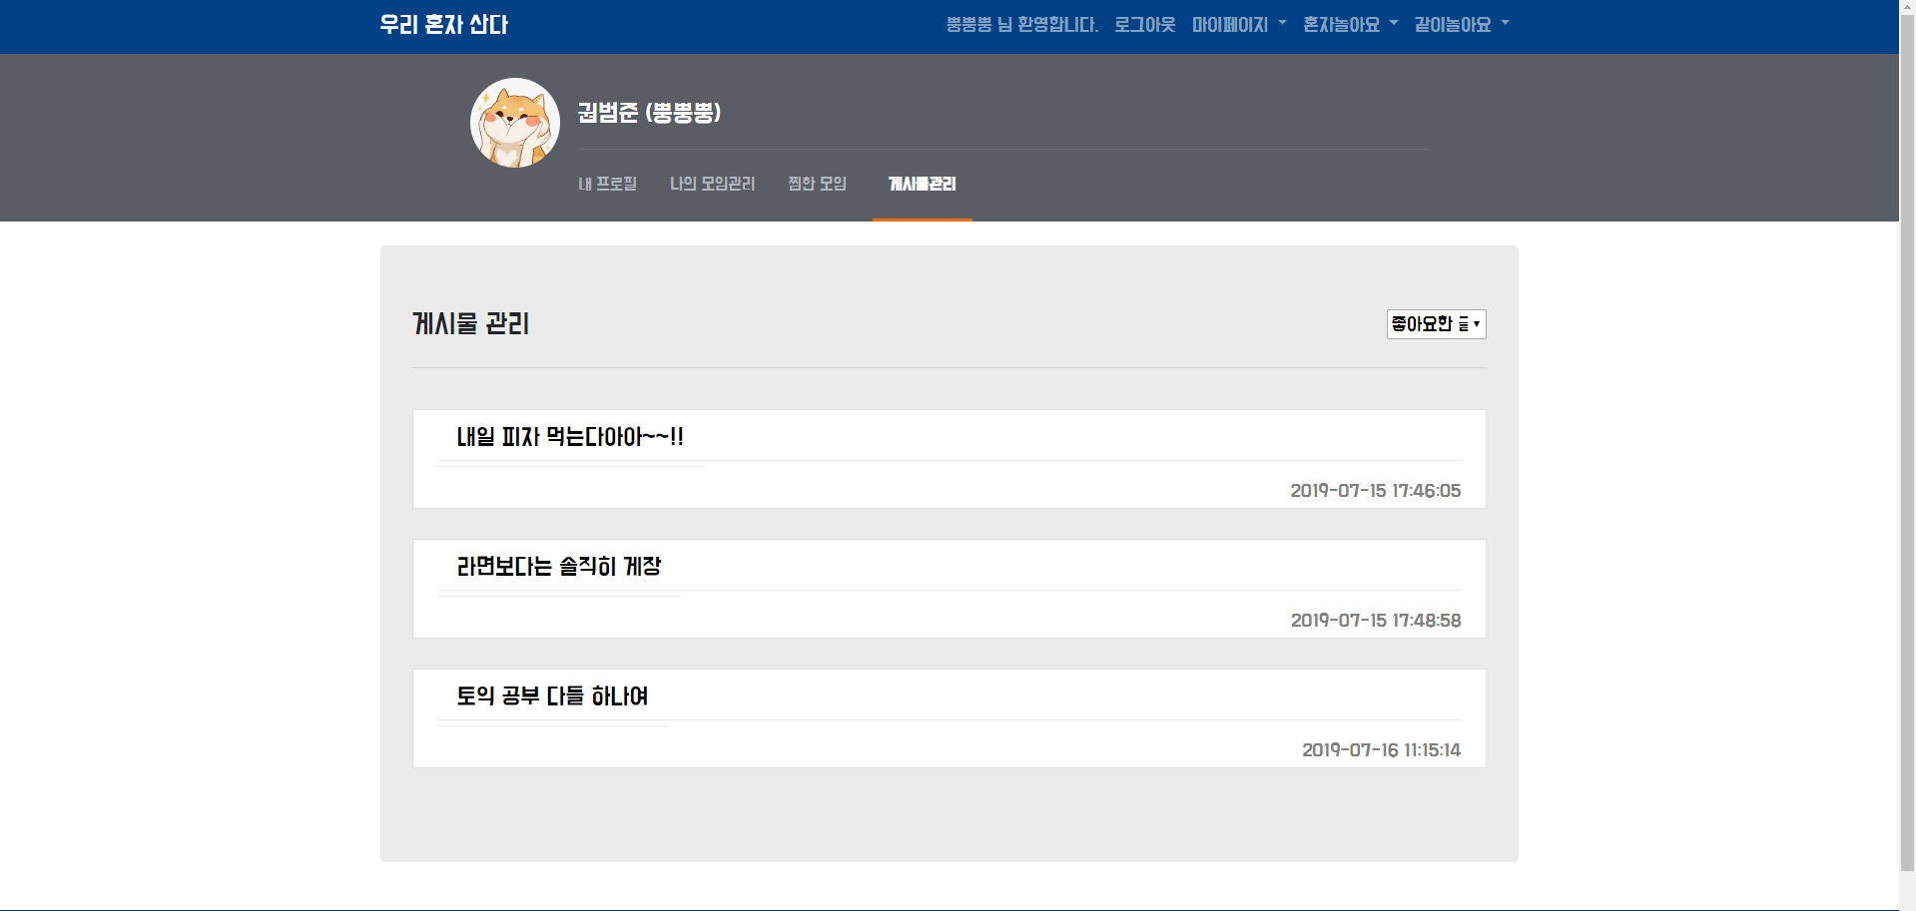
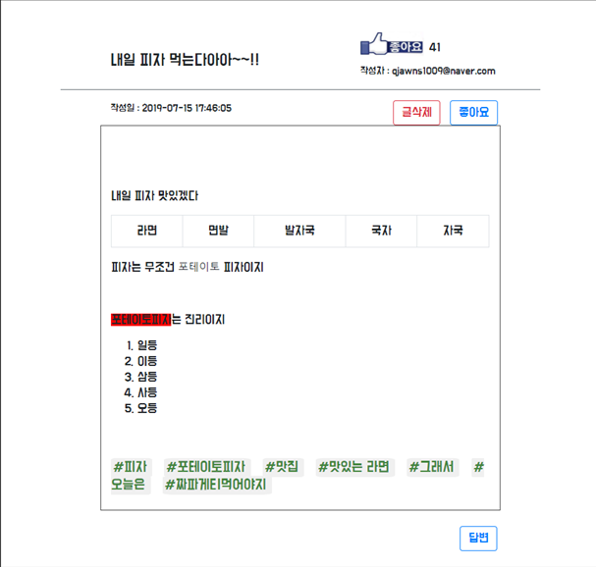
담당업무
해시태그 추천 기능
내가 좋아요한 게시글 (음식들)
Notes:
모임원 중심원 찍ㅣ 빼혼자고
과제 제출 빼고
자취러 커뮤니티
자취러모임

Slide 17
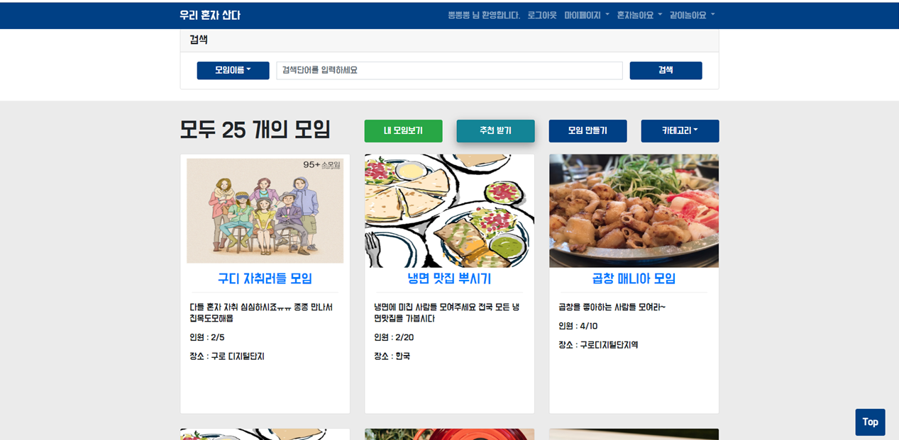
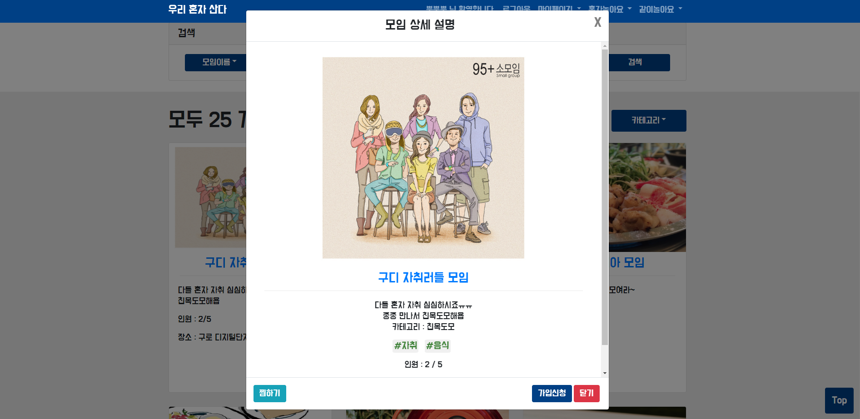
담당업무
해시태그 추천 기능
추천받기 (음식관련 추천)
Notes:
모임원 중심원 찍ㅣ 빼혼자고
과제 제출 빼고
자취러 커뮤니티
자취러모임

Slide 18
웹 프로그래밍 개발 (Servlet, Jquery) 타요타요 KITRI(정보 기술 연구원)
개발 내용
1. 로그인 기능 구현(세션)
2. 필터기능 구현 (ajax, json)
3. 페이징 기능
4. 공공 API 구현 (Tour API 3.0)

Slide 19
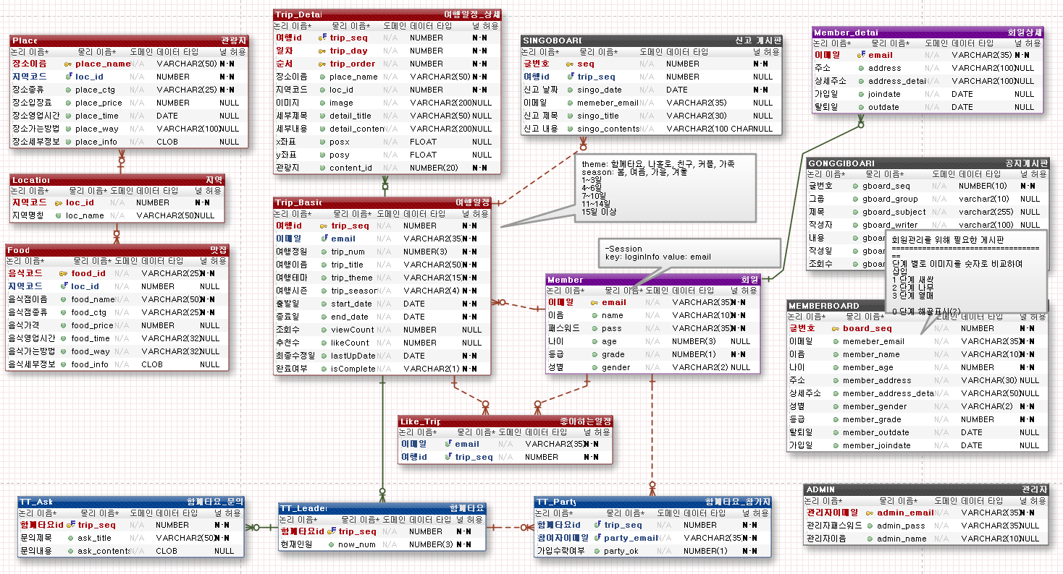
웹 프로그래밍 개발 (Servlet, Jquery) 타요타요 KITRI(정보 기술 연구원)
데이터 베이스 (Oracle, Exerd, sqlDeveloper)

Slide 20
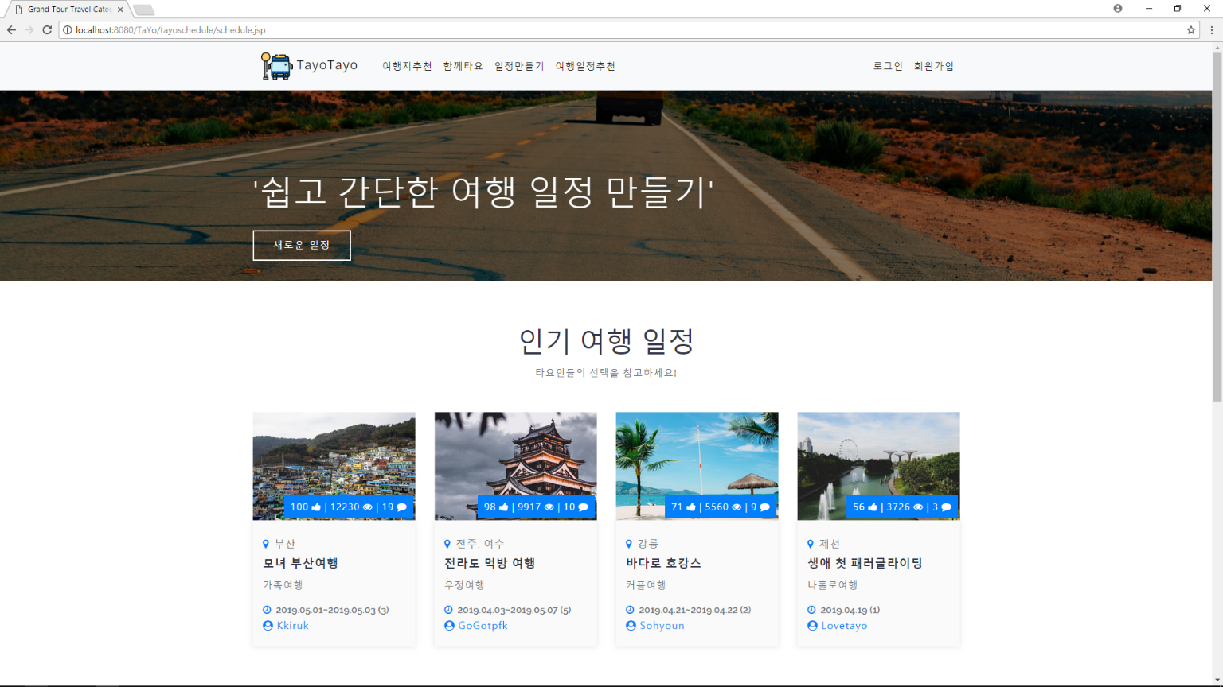
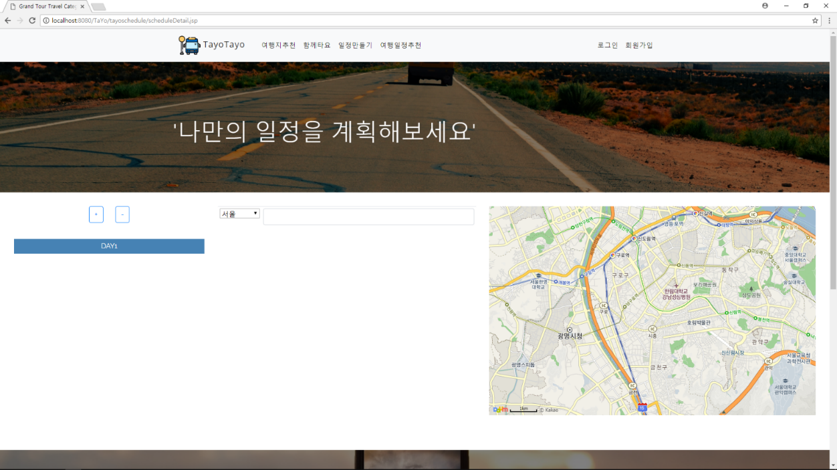
웹 프로그래밍 개발 (Servlet, Jquery) 타요타요 KITRI(정보 기술 연구원)
로그인 (Session)
① 로그인 안한 경우

Slide 21

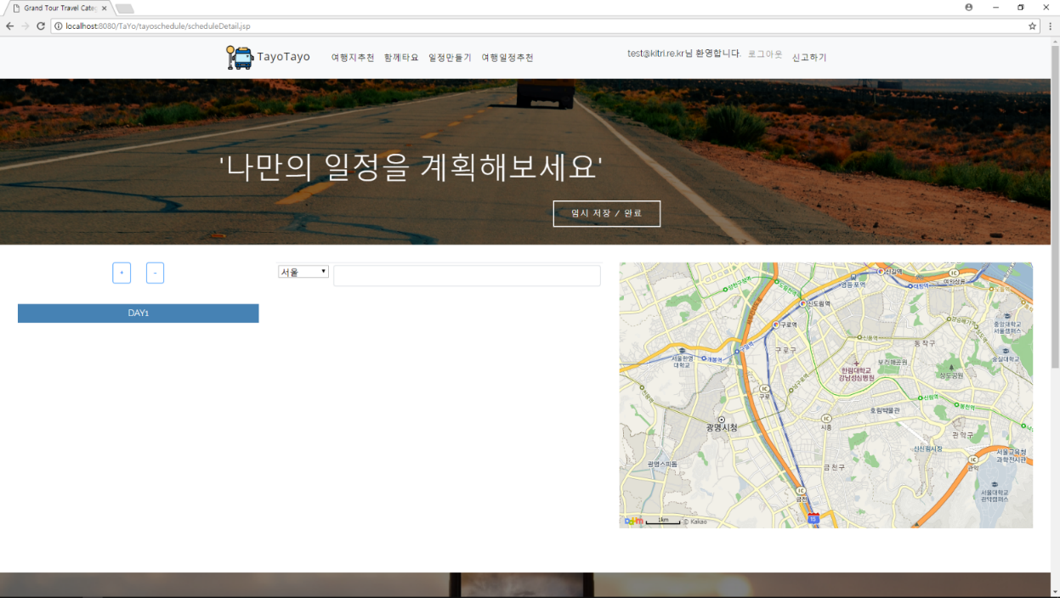
웹 프로그래밍 개발 (Servlet, Jquery) 타요타요 KITRI(정보 기술 연구원)
로그인 (Session)
② 로그인 한 경우

Slide 22
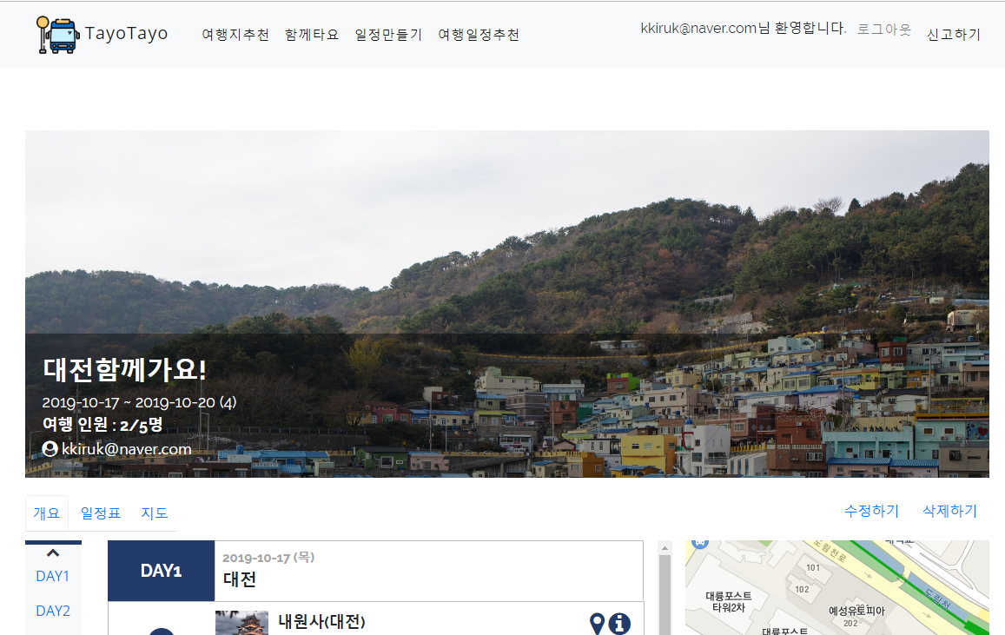
웹 프로그래밍 개발 (Servlet, Jquery) 타요타요 KITRI(정보 기술 연구원)
로그인 (Session)
① 로그인 세션과 여행정보 아이디 일치

Slide 23
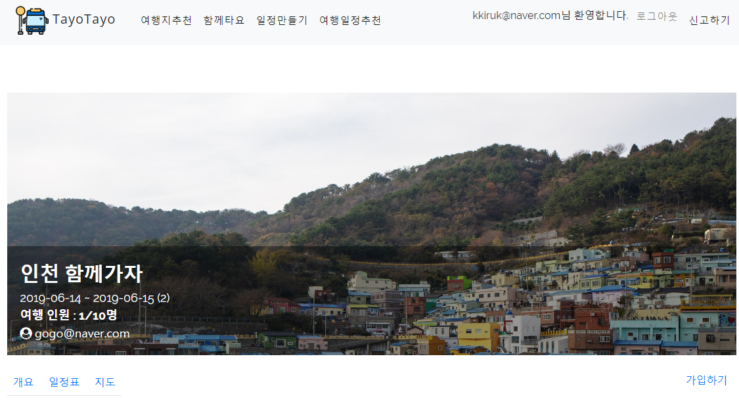
웹 프로그래밍 개발 (Servlet, Jquery) 타요타요 KITRI(정보 기술 연구원)
로그인 (Session)
② 로그인 세션과 여행정보 아이디 불일치

Slide 24
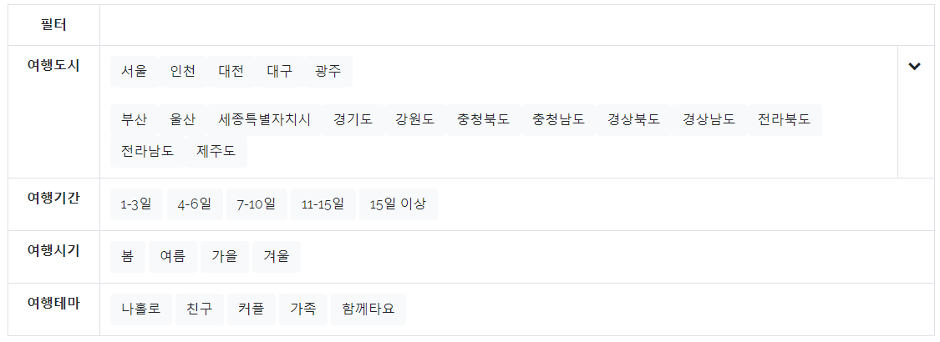
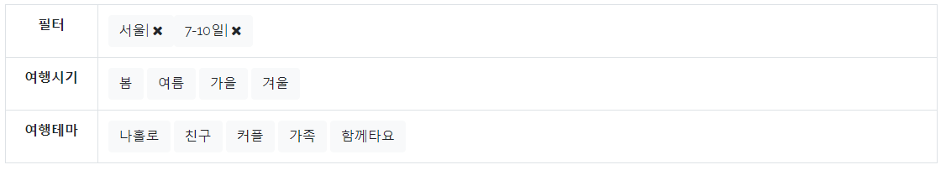
웹 프로그래밍 개발 (Servlet, Jquery) 타요타요 KITRI(정보 기술 연구원)
필터 (ajax)
선택 시
필터에 해당 키워드 뜨고
선택 칸 사라짐

Slide 25
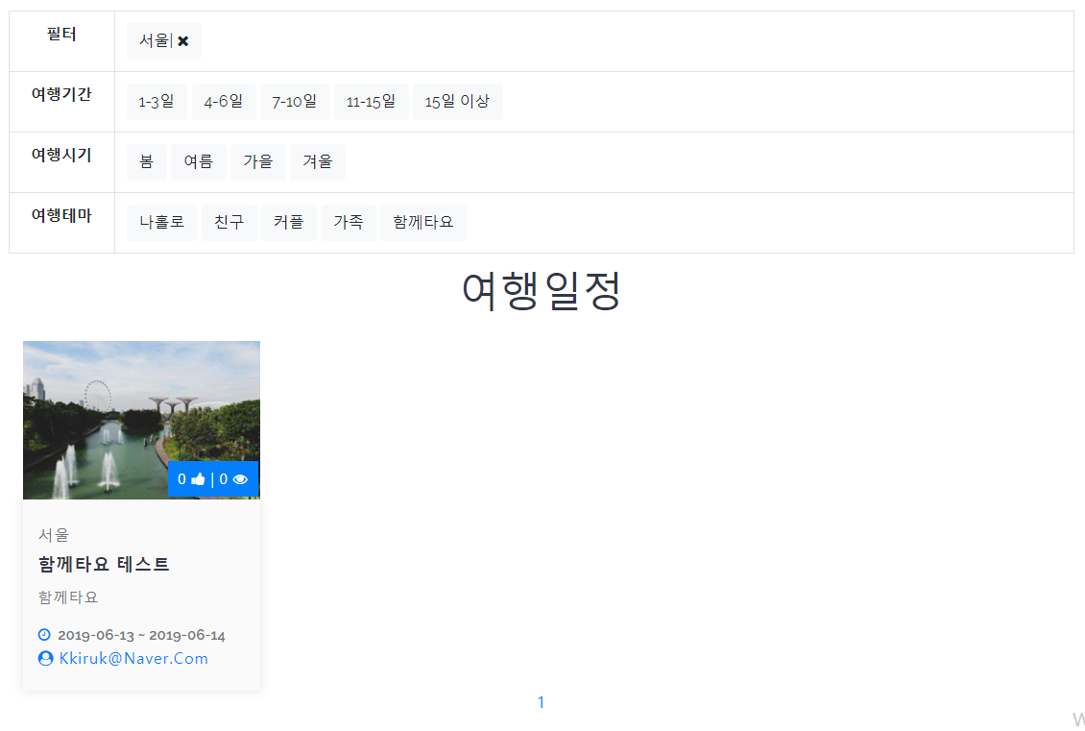
웹 프로그래밍 개발 (Servlet, Jquery) 타요타요 KITRI(정보 기술 연구원)
페이징 (ajax)
필터 선택에 따라
검색 된 여행 일정들

Slide 26
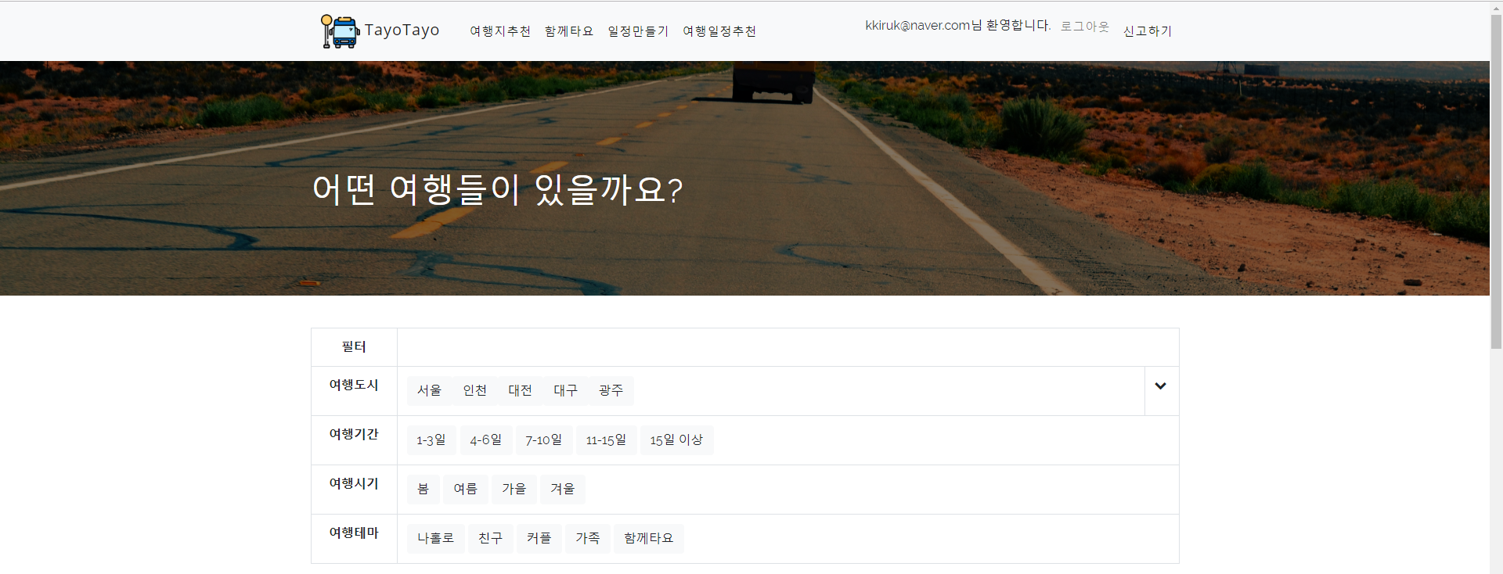
웹 프로그래밍 개발 (Servlet, Jquery) 타요타요 KITRI(정보 기술 연구원)
여행 API (ajax, xml, json)
여행API로 부터 도시 읽어옴

Slide 27
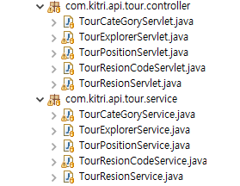
웹 프로그래밍 개발 (Servlet, Jquery) 타요타요 KITRI(정보 기술 연구원)
공공 API (TourApi3.0)
TourCateGory : 여행 카테고리에 따른 여행 정보
TourPosition: 위치 기반 여행 정보
TourSesion: 지역기반 여행 정보
TourResionCOde: 지역코드 정보

Slide 28
안드로이드 앱 개발 내 차 찾기 서비스 ㈜와이파이브
개발 내용
1. 자동부팅
와이파이 감지를 통한 주차장 입구 진입 시 자동 어플리케이션 실행
2. 백그라운드 신호 관리 기능
Ble 신호, IMU 신호, PDR 신호를 실내 측위 알고리즘에 적절히 사용 가능하도록 큐로 관리
3. 차량용 실내 측위 알고리즘
스마트폰 ble신호 측위에 스마트폰 회전각을 융합하여 구간별 측위
4. 보행자용 실내 측위 알고리즘
2번 차량용 측위 기술, 사내 pdr(보행자추측항법) 기술 융합 → 측위 정밀도 걸음 단위로 향상

Slide 29
안드로이드 앱 개발 내 차 찾기 서비스 ㈜와이파이브
개발 내용
5. 빈 주차공간으로 경로 안내
다양한방식의 주차 메뉴 선택가능 (가장 가까운 주차공간, 주차 확률이 높은 주차공간, 특정 위치에 가까운 주차공간)
6. 차량 위치 자동저장
걸음 횟수 감지 또는 블루투스 연결 감지를 통한 차량 하차 인식 후 자동 위치 저장
7. 경로 안내
A* 알고리즘, 백트랙킹 알고리즘 사용하여 경로 안내 알고리즘 성능 향상
8. 빈 주차공간 표시
주차장에 주차 표시등이 설치 되어있을 경우 서버로부터 받아온 데이터를 통해 일정 주기로 빈 주차공간 표시
9. 주행 리플레이 모드
실내 측위용 데이터를 시간 별로 기록하여 리플레이 시뮬레이션이 가능하도록 함

Slide 30


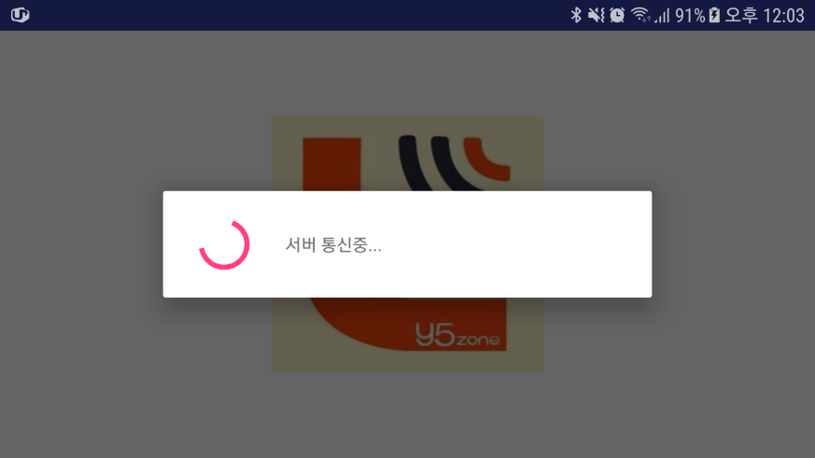
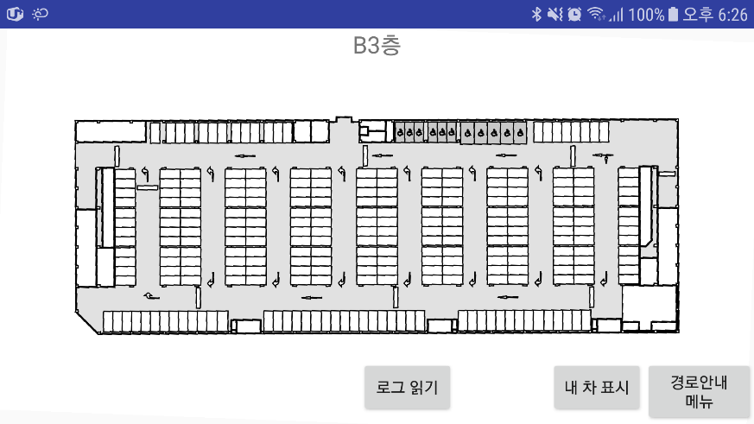
안드로이드 앱 개발 내 차 찾기 서비스 ㈜와이파이브
지도 다운로드
서버로부터 지도를 다운로드합니다.

Slide 31
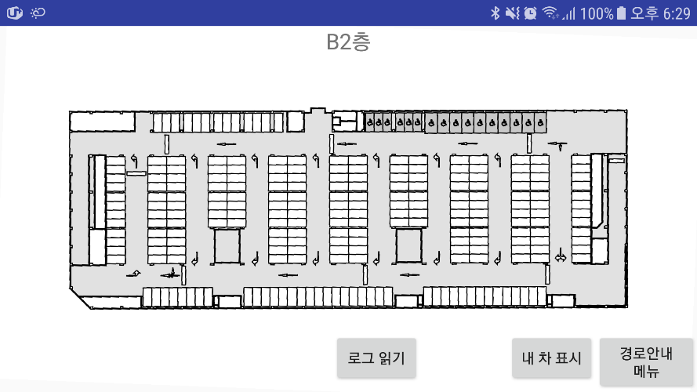
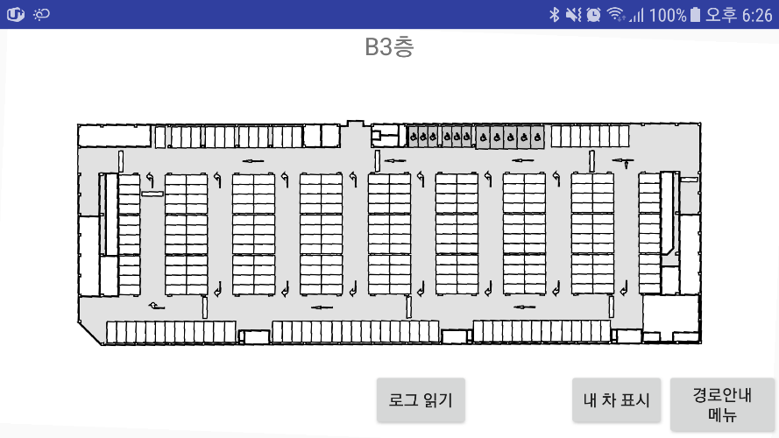
안드로이드 앱 개발 내 차 찾기 서비스 ㈜와이파이브
층 자동 변환
건물내 설치되어있는 비콘의 신호 세기에 의해서 층이 자동으로 변환됩니다.

Slide 32
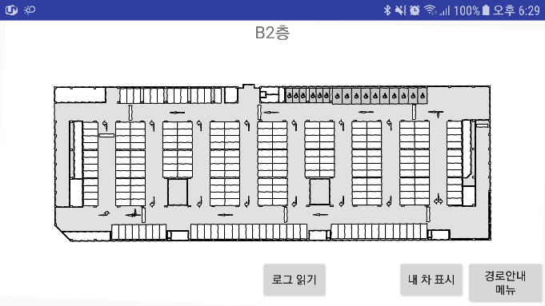
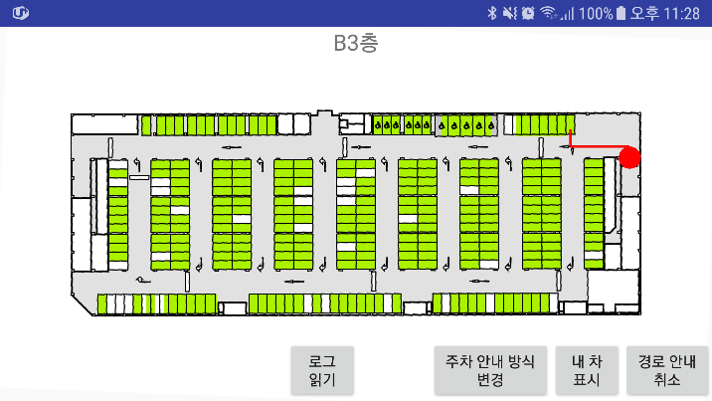
안드로이드 앱 개발 내 차 찾기 서비스 ㈜와이파이브
주차 위치 표시하기
서버로부터 주차 현황을 받아 빈주차공간만 파싱 하여 출력합니다.

Slide 33
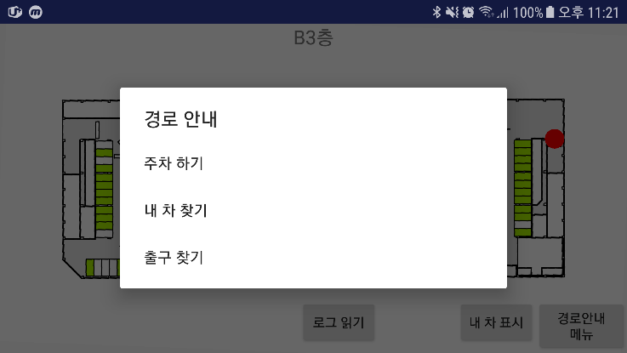
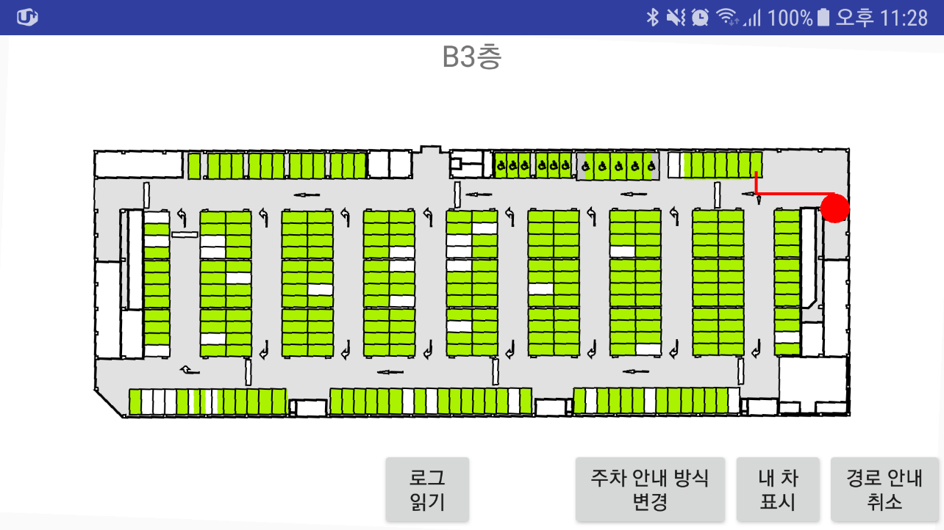
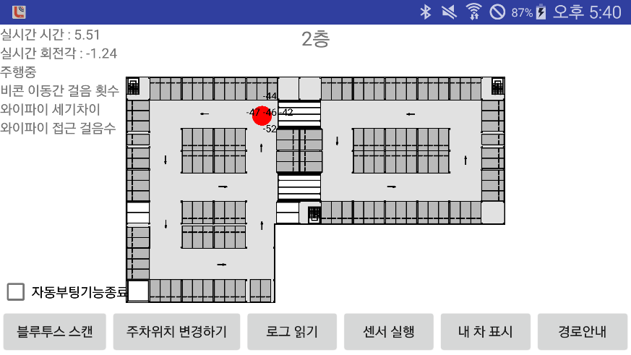
안드로이드 앱 개발 내 차 찾기 서비스 ㈜와이파이브
경로 안내 방식 선택
버튼
실제 차량 주행 로그 시뮬레이션
주차된 차량위치 표시
로그 읽기 : 실내 측위를 위한 데이터들을 시간별로 저장하여 실제 실행 데이터 리플레이를 가능하게 합니다.

Slide 34
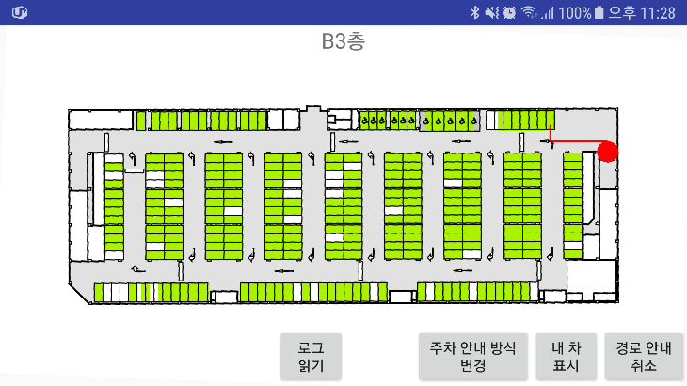
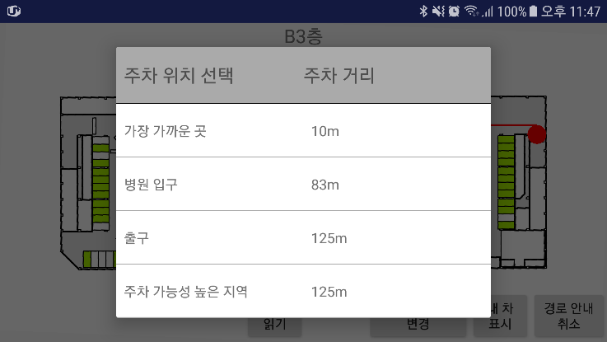
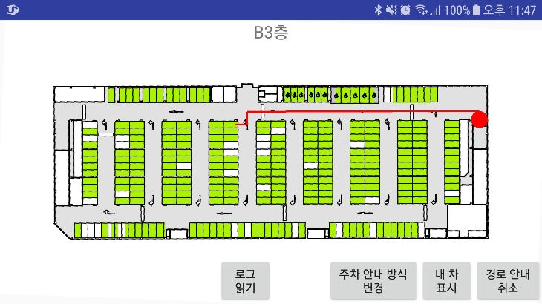
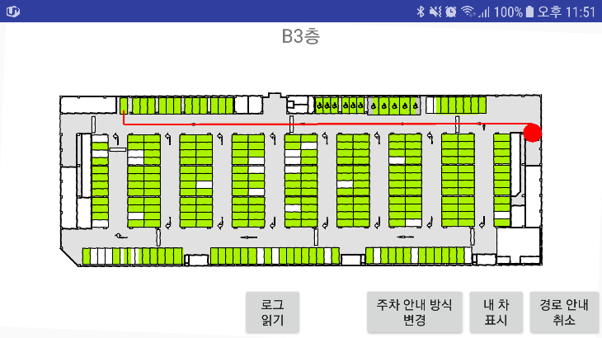
안드로이드 앱 개발 내 차 찾기 서비스 ㈜와이파이브
최근접 주차안내
주차 안내
주차하기 메뉴
병원 입구 근처 주차안내
출구 근처 주차안내
일방통행의 제한사항에 맞춰 최단 거리로 경로를 안내해줍니다.

Slide 35
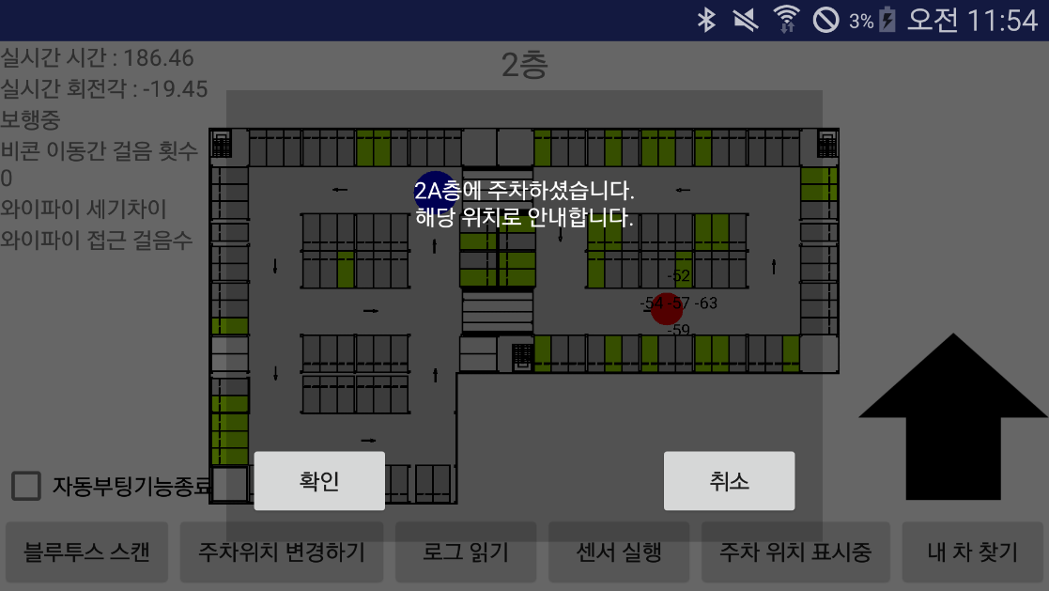
안드로이드 앱 개발 내 차 찾기 서비스 ㈜와이파이브
내 차 찾기
주차한 위치 안내
일방통행의 제한사항에 맞춰 최단 거리로 경로를 안내해줍니다.

Slide 36
안드로이드 앱 개발 내 차 찾기 서비스 ㈜와이파이브
아주대학교 병원 데모 영상
데모 영상 링크 : https://www.youtube.com/watch?v=TD9VpqAUIDY
(측위, 차량위치저장)

Slide 37
안드로이드 앱 개발 출입관리서비스 ㈜와이파이브
프로젝트 내용
서버에 등록되어있는 실내 관계자에게 스마트폰을 활용하여 원격으로 문을 열 수 있도록 하는 기능
담당업무
1. 스마트폰, BLE(nrf51822) MCU(STM32), 라즈베리파이(유닉스) 통신
2. 안드로이드 앱 개발
사용툴
Iar embedded workbench, STM32, (MCU ,BLE 펌웨어 개발)
라즈베리파이3 (리눅스 통신)
안드로이드 스튜디오 (어플 개발)

Slide 38
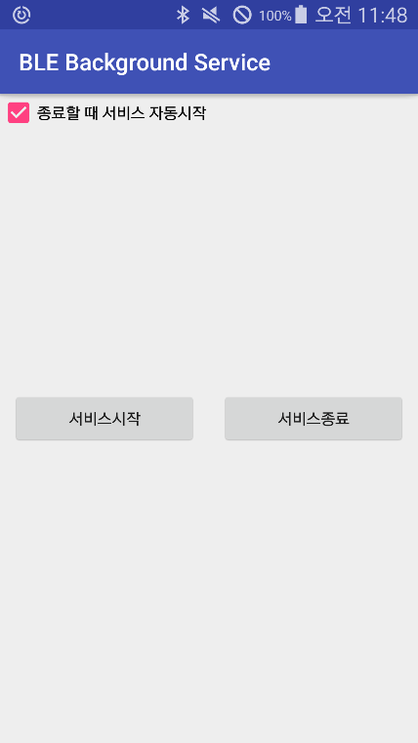
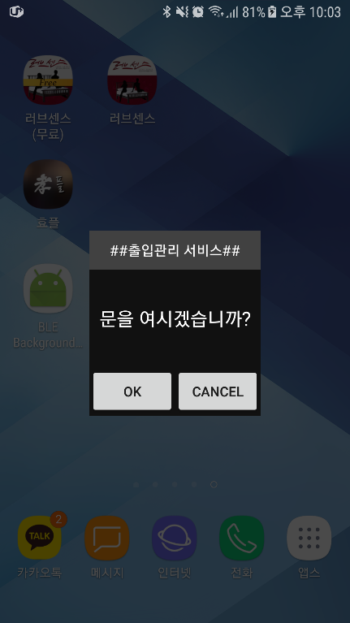
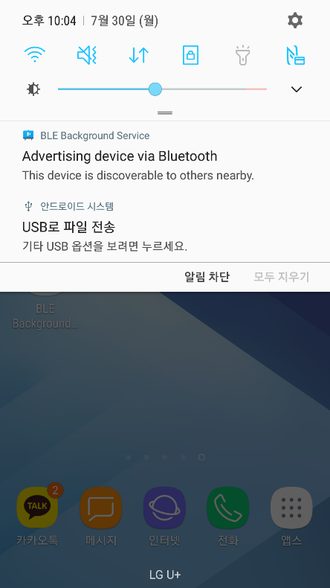

안드로이드 앱 개발 출입관리서비스 ㈜와이파이브
문 열기
메시지 팝업
문 열림 ble 송신
서버 주소 수신
와이파이 스캔 시작
와이파이 스캔 : 어플이 종료된 상태에서도 와이파이를 감지합니다.
와이파이 감지 시 블루투스 통신을 이용해 일정거리 이상 가까워지면 문 여는 메시지가 팝업 됩니다.
메시지 팝업 후확인 클릭, 또는 일정량의 충격감지 시 MCU, 라즈베리(리눅스)를 통하여 서버로 스마트폰 블루투스 주소를 서버로 전달합니다.

Slide 39
안드로이드 앱 개발 출입관리서비스 ㈜와이파이브
충남대학교 병원 데모 영상
데모영상 링크 : https://youtu.be/5A6_IFC0iWA

Slide 40
안드로이드 앱 개발 효플 (k해커톤 대회)
프로젝트
사용자가 일정 기간마다 부모님께 전화하고자 알림 설정하는 어플
담당업무
연락처 저장 기능(DB)
사진 이미지 저장 기능 (자동화 : 세로 사진 가로 전환, 이미지 업로드 용량 리 사이즈)
노티피케이션 알림 구현
달력 구현
사용기술
DB(greenDao), Android

Slide 41

안드로이드 앱 개발 효플 (k해커톤 대회)
메인화면
가족 프로필 등록
성명, 전화번호, 생일 등록
사진 등록
달력기능 (미완성)
부모님께 연락 주기 표시
(연락 시 하트 게이지 성장)
알림 기능 (미완성)
부모님께 전화 유도하도록 알림
(ex 어버이날, 생신, 유저 스스로 설정)

Slide 42






안드로이드 앱 개발 효플 (k해커톤 대회)
가족 프로필
가족 프로필 등록
이름, 전화번호, 생일 등록
프로필 보기
- DB 입력 (greenDao 오픈소스이용)
DB입력 양식에 따라 입력 키 패드를 다양하게 하였습니다.
어플이 종료되어도 프로필이 남아있도록 하였습니다.

Slide 43






안드로이드 앱 개발 효플 (k해커톤 대회)
가족 프로필
프로필 사진 추가
전화걸기
프로필 제거
롱 클릭 프로필 제거
사진 이미지 추가
업로드 메모리 초과시 자동 이미지 리 사이즈 됩니다.
가로 사진 자동으로 세로로 회전되어서 표시됩니다.

Slide 44



안드로이드 앱 개발 효플 (k해커톤 대회)
달력기능
월 이동
달력 기능 구현
향후 유지보수를 위해 각 아이템 별 클릭이 가능하도록 GridView를 사용하여 구현하였습니다.
이전 달, 다음 달을 눌러도 실제 날짜에 맞춰서 자동 구현 됩니다.

Slide 45



안드로이드 앱 개발 효플 (k해커톤 대회)
알림기능
알림기능
노티피케이션 알림 창으로 부모님께 안부전화 알림메시지가 표시됩니다.

Slide 46

안드로이드 앱 개발 효플 (k해커톤 대회)
데모영상
Notes:
효도는 연락에서 부터 시작됩니다.
부모님게 연락알림이 오는 어플

Slide 47
안드로이드 앱 개발 러브센스 (인턴: ㈜우리요)
프로젝트
책 읽는 어플
담당업무
책 로드 기능
폰트 사이즈 변경 기능
북 마크 기능 (폰트 사이즈 공유)
터치, 슬라이드, 시크바 책 넘기기
사용언어
Android

Slide 48





안드로이드 앱 개발 러브센스 (학점 연계 인턴십: ㈜우리요) E-BOOK
텍스트 로드
책 읽어오기
글자크기 소
글자크기 대
책 내용은 어플 내부의 assets파일에 저장되어 있습니다.
글자 크기에 따라 자동으로 최대 페이지를 계산합니다.

Slide 49


안드로이드 앱 개발 러브센스 (학점 연계 인턴십: ㈜우리요) E-BOOK
애니메이션 효과
페이지 이동
메뉴 창
터치
터치
터치
슬라이드
슬라이드
슬라이드
슬라이드
터치
페이지, 메뉴 이동 시 애니메이션 효과를 구현하였습니다.

Slide 50




안드로이드 앱 개발 러브센스 (학점 연계 인턴십: ㈜우리요) E-BOOK
북마크
북 마크
불러오기, 제거
북마크 메뉴 실행
북마크 설정
불러오기
제거
화수, 페이지, 글자크기
클릭
→ 북마크 생성
클릭
→ 북마크 제거
글자 크기가 달라 페이지 수가 달라져도 북 마크 불러오기 기능이 호환되도록 하였습니다.
핸드폰 내부 파일로 북 마크가 저장 되도록 구현 하였습니다.
Notes:
폰트 사이즈 변환함수. ( 이전텍스트의 최대페이지 수/ 바뀐 텍스트의 최대 페이지 수 )* 이전 텍스트에서 나타내고 있던 페이지수에서 나온값에 0.5이하면 반내림 0.5 이상이면 반올림 해서 나온 값이 바뀐 폰트에서 나타 내야될 페이지.

Slide 51




안드로이드 앱 개발 러브센스 (학점 연계 인턴십: ㈜우리요) E-BOOK
페이지 찾기
목록
시크바
페이지 표시
슬라이드
목록 : 특정 위치로의 페이지로 이동할 수 있도록 하였습니다.
시크 바 : 사용자가 원하는 페이지로 이동 하기 쉽도록 하였습니다.
Notes:
폰트 사이즈 변환함수. ( 이전텍스트의 최대페이지 수/ 바뀐 텍스트의 최대 페이지 수 )* 이전 텍스트에서 나타내고 있던 페이지수에서 나온값에 0.5이하면 반내림 0.5 이상이면 반올림 해서 나온 값이 바뀐 폰트에서 나타 내야될 페이지.

Slide 52
그래픽스 개발 폭탄피하기 (전북대학교 교내 경진대회)
프로젝트
폭탄피하기 게임
개발 내용
카메라 시점 조작
키 이벤트 사용
폭탄 움직임 제어
사용언어
C++, openCV

Slide 53


그래픽스 개발 폭탄피하기 (전북대학교 교내 경진대회)
도착지
유저가 끝에 도달하면 다음 스테이지가 실행된다.
움직이는 폭탄
유저가 폭탄에 닿으면 초기 위치로 되돌린다.
발판 폭탄
노란색 발판이 검정색으로 변할 때 유저가 존재하면 유저를 초기 위치로 되돌린다.
조작 키 : 키보드 화살표
카메라 시점: 유저와 일정 거리 유지
유저
방향키로 폭탄을 피하면서 도착지로 이동해야한다.
사용언어: C++, OpenCV

Slide 54


그래픽스 개발 폭탄피하기 (전북대학교 교내 경진대회)
Stage2
중력 폭탄
폭탄 활성화 된 동안 유저가 해당 위치로 끌려진다.
발판 폭탄
노란색, 하늘색 발판이 검정색으로 변할 때 유저가 해당 위치에 존재하면 유저를 초기 위치로 되돌린다.
유저
방향키로 폭탄을 피하면서 도착지로 이동해야한다.
사용언어: C++, OpenCV
폭탄 피하기 스테이지 클리어 영상: https://www.youtube.com/watch?v=6_lwERFl7O8
폭탄 피하기 스테이지 실패 영상: https://www.youtube.com/watch?v=3ErAuiJ9ulY

Slide 55
감사합니다

Slide 57
기타 백업용

Slide 58
디지털 컨버전스 (웹 프로그래밍, 안드로이드)
직원 와이파이브(내 차 찾기, 출입 관리 서비스)
인턴 우리요 안드로이드(EBook)
그래픽스 경진대회 C++(폭탄피하기)
백준 알고리즘, 알고스팟, 온코더
해커톤 대회 안드로이드(효플)
교내 학술 동아리 (‘WHO’)
기업
알고리즘
Kitri 디지털컨버전스
대학

Slide 59


일대기
해커톤 대회 : 번잡
경진대회: 폭탄피하기 게임 제작
K해커톤 대회 : 효플
사회 활동
(풋살, 학생회),
학업 집중
윤성우 저자
C언어, C++
정독, 문제풀기
학술 동아리 가입(WHO)
동아리 그룹 과외 선생님으로 활동
영상처리 수업 참여
교내 해커톤 대회 참가
교내 경진대회 참가
K해커톤 세계대회 참가
1,2 학년
군 복무
3 학년
대학교입학

Slide 60
일대기
우리요 인턴쉽
웹 크롤링 가맹점 주소 파싱 개발,
러브센스 개발 (책 읽는 어플)
자바 웹 프로그래밍 수업
(JAVA, HTML)
도중 취업으로 인해 취업성공패키지 중단
내 차 찾기 서비스 앱 개발
출입관리서비스 앱 개발
인턴쉽
취업성공패키지
4 학년
와이파이브
(1년 5개월)
졸업 및
와이파이브 입사

Slide 61

대회, 인턴, 동아리
2014 ‘WHO’ 학술 동아리 참여
(그룹 과외 선생님, 그래픽스 수업 참가,
교내대회참가)
2015 교내 아이디어 해커톤
(번잡 입상)
2015 교내 컴퓨터 그래픽스 작품경진대회
(폭탄피하기 입상)
2016 세계k 해커톤 대회 참가
(효플)
2016 인턴
(러브센스 E-Book)
㈜와이파이브 2017.02 입사 ~ 2018.06 퇴사

